Slide 1
Packet Tracer
TeamLog NetWork Class - 01

Slide 2


Packet Tracer?
시스코에서 개발한 컴퓨터 네트워크 시뮬레이터

Slide 3
Download Packet Tracer
https://zrr.kr/Yljh

Slide 4
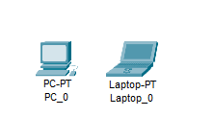
PC & Laptop
패킷 트레이서에서 제공하는 더미 PC와 Laptop 위 2개에서 사용 할 수
있는 기능으로는 방화벽 설정 , IP 할당 , VPN 설정 등이 있다.

Slide 5
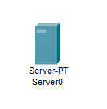
Server
서버는 네트워크 시뮬레이션 및 교육을 위해 제공되는 가상 서버입니다.

Slide 6
OSI 7 Layer
Layer 7 응용 계층
응용 계층 : 응용 서비스들을 수행 하는 계층
표현 계층 : 7계층에서 처리한 메시지를 받아서 메시지를 데이터 변환을 진행하는 계층
세션 계층 : 세션 관리 , 데이터 교환을 다루는 계층
전송 계층 : 오류 제어와 흐름제어를 담당하는 계층
물리 계층 : 실제적인 전기적, 기계적, 물리적인 연결과 데이터 전송
Layer 6 표현 계층
Layer 5 세션 계층
Layer 4 전송 계층
...
Layer 1 물리계층

Slide 7

Layer 3 네트워크 계층
네트워크 계층은 송신지가 수신자에게 보낸 데이터를 최적의 경로를 찾아 데이터를 전송하는 계층입니다. IP 주소를 통해서 데이터가 보내는 시작점과 도작지점을 구분 짓습니다.
송신자가 보낸 데이터를 IP 주소를 확인하여 수신자에게 데이터를 전달하는 장비입니다.

Slide 8
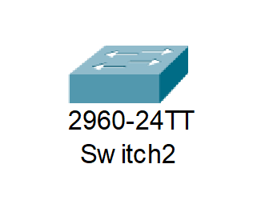
Layer 2 데이터 링크 계층
데이터 링크 계층에서는 트레일러를 이용하여 오류 검출을 진행하고 물리 계층을 이용하여 네트워크 상의 주변 장치들 간 데이터를 전송합니다.
스위치는 기기들을 중계하고 mac 주소를 이용하여 목적지 장치로 향하는 적절한 포트에
전송하는 장치이다.

Slide 9
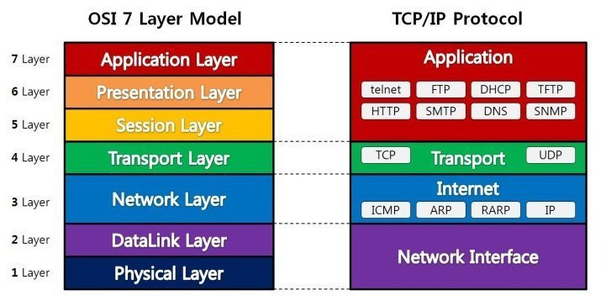
OSI 7 Layer vs TCP/IP Protocol

Slide 10
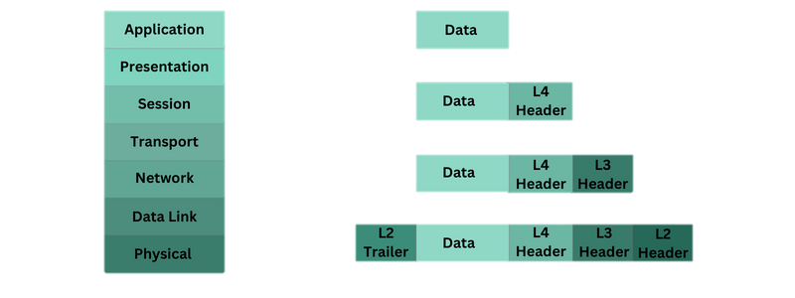
Encapsulation(캡슐화)
Data
Segment
Packet
Frame

Slide 11
Decapsulation(역캡슐화)
Data
Segment
Packet
Frame

Slide 12

Hub
허브는 다수의 기기에 중계하는 장치입니다.

Slide 13
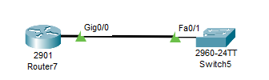
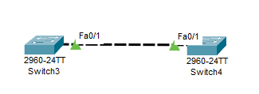
Cross-over & Straight
같은 계층의 주소를 사용하는 장비를 연결할 때는 Cross-over 케이블을 사용합니다. 다른 계층의 주소를 사용하는 장비를 연결할 때는 Straight 케이블을 사용합니다.
Router가 사용하는 주소는 IP 주소 이고 Switch가 사용하는 주소는 MAC주소 이므로 Straight 케이블을 사용합니다.
2개의 장비 모두 Switch이고 MAC주소를 사용하여 같은 계층의 주소를 사용하는 장비이므로 Cross-over 케이블을 사용해야합니다.

Slide 14

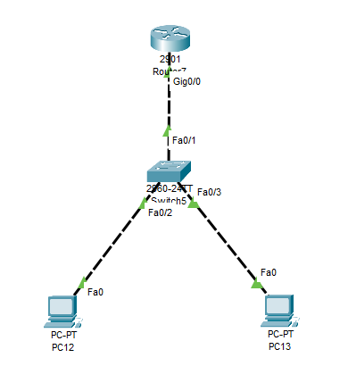
퀴즈
어떻게 하면 올바른 토폴로지로 고칠 수 있을까요?

Slide 15
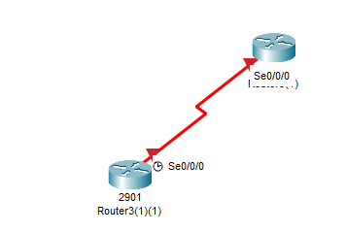
Serial DCE(Data Communication Equipment)
데이터의 전송을 담당하는 회선입니다. Clock Rate를 통해서 데이터의 전송 되는 속도를 조절 할 수 있습니다.

Slide 16
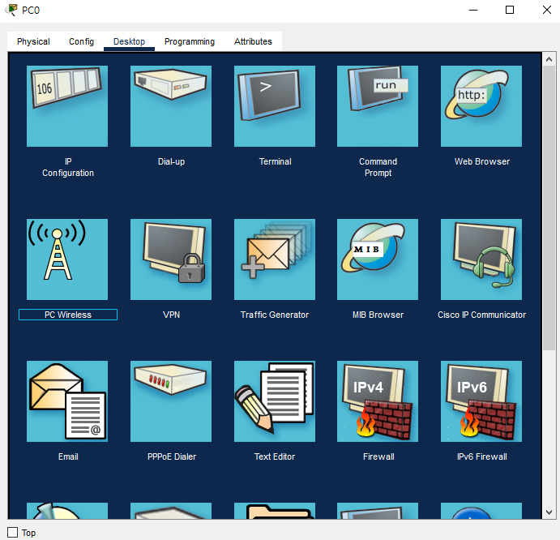
PC에 IP 할당해보기

Slide 17
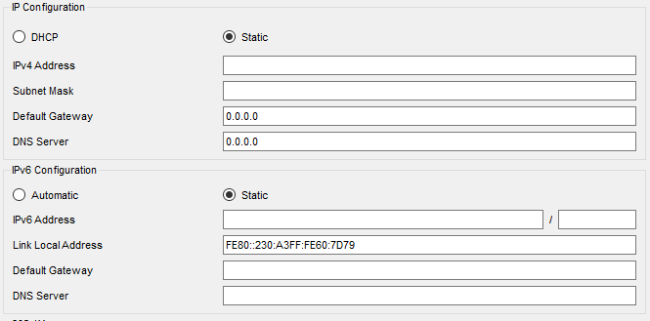
PC에 IP 할당해보기
IPv4 주소 작성란
IPv6 주소 작성란

Slide 18

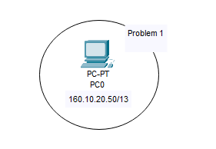
실습 01
주어진 IP를 이용하여 PC에 IP를 할당하시오.

Slide 19
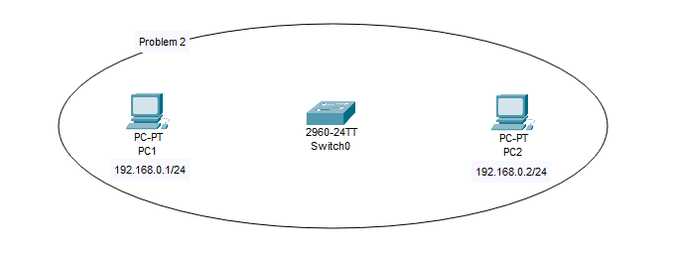
실습 02
PC랑 SWITCH를 아래와 같이 배치 후 주어진 IP를 할당하고
각 장비를 알맞은 선으로 연결하시오.

Slide 20
PDU(Protocol Data Unit)
Protocol Data Unit은 말 그대로 프로토콜의 데이터 단위이다. 캡슐화에서 다루었던 frame , segment , packet등 을 말한다. 패킷트레이서에서 PDU를 통해서 어디까지 패킷이 가고 어디서패킷이 안가는지를 한눈에 알아볼 수 있다.

Slide 21
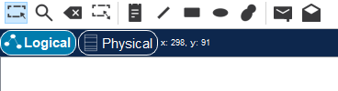

Packet Tracer – PDU
PDU 생성 버튼(단축키 P)
PDU 전송 상태
시작 지점
도착 지점
패킷의 종류
걸린 시간

Slide 22
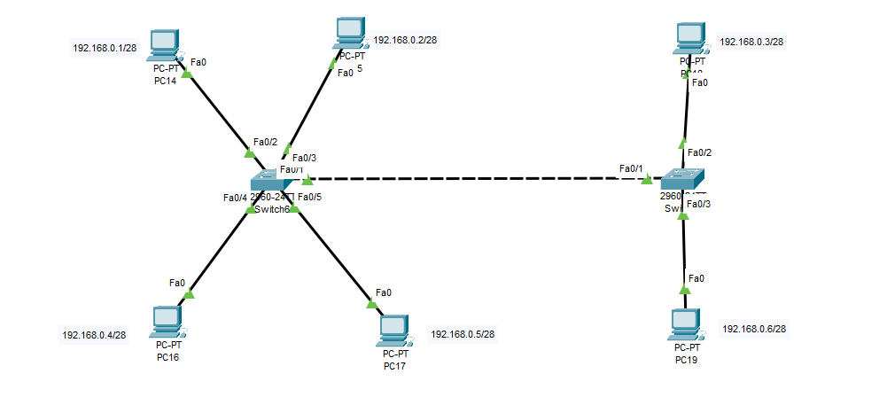
실습 03
아래 토폴로지를 완성하고 pdu를 보내어
Successful 나오게 하기

Slide 23
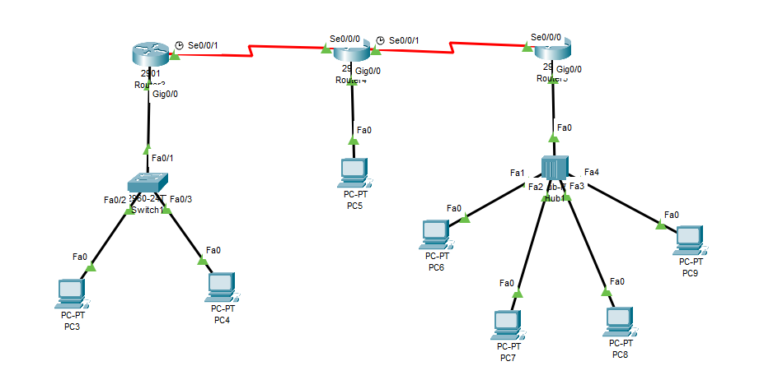
퀴즈
밑에 토폴로지에서 네트워크의 개수는 몇 개일까요?

Slide 24
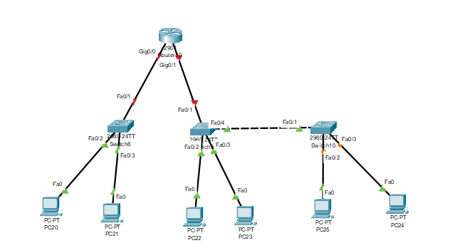
퀴즈
밑에 토폴로지에서 네트워크의 개수는 몇 개일까요?
(Vlan은 사용하지 않는다고 가정합니다.)

Slide 25
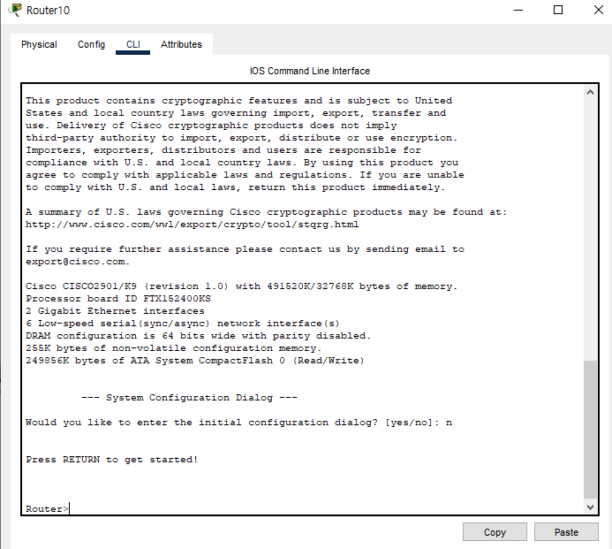

CLI(Command Line Interface) – 사용자 모드

Slide 26
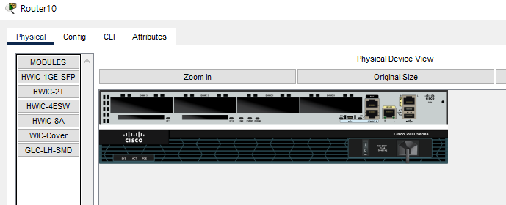
Router Slot 넣기
시리얼 케이블과 연결하기 위해서 라우터에 slot을 넣어야 합니다.
왼쪽 Slot 부분에서 HWIC-2T를 선택하여 드래그 하여 빈곳에 넣습니다.

Slide 27
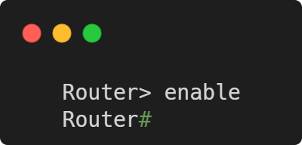
CLI(Command Line Interface) – 관리자 모드

Slide 28
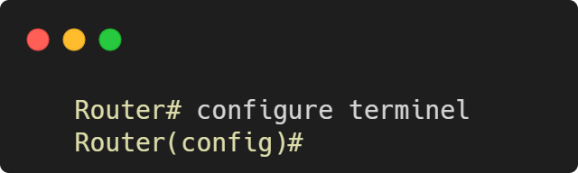
CLI(Command Line Interface) – 전역 설정 모드

Slide 29
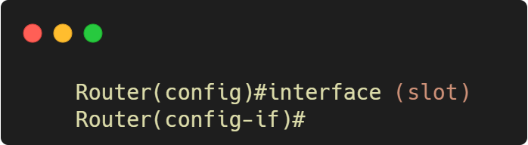
CLI(Command Line Interface) – 인터페이스 모드
앞에서 설정한 slot에 진입 할 수 있습니다.

Slide 30
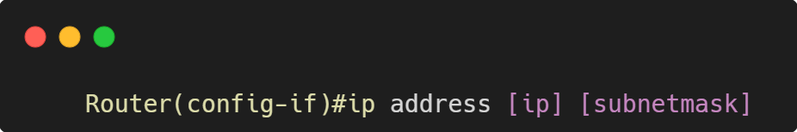
Router에 IP 할당하기
인터페이스 모드에서 Router의 IP를 할당 할 수 있습니다.

Slide 31
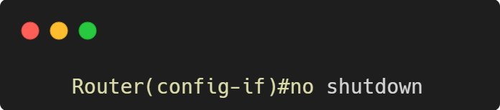
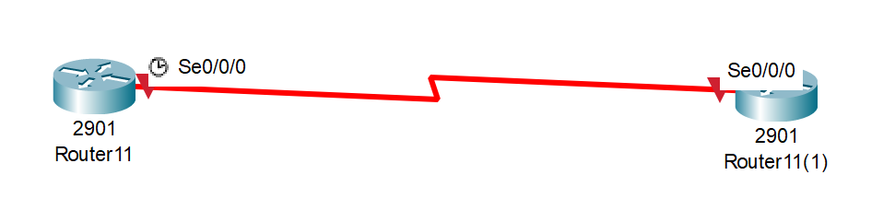
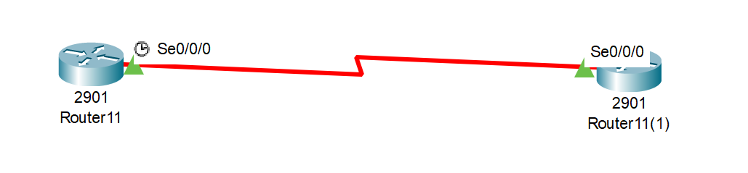
Router 포트 열기
항상 기본적으로 Router의 인터페이스는 shutdown 상태로 되어 있으므로 명령어를 통해서 shutdown 상태를 해제해주어야 한다.
Shutdown 상태
Shutdown 상태 해제

Slide 32
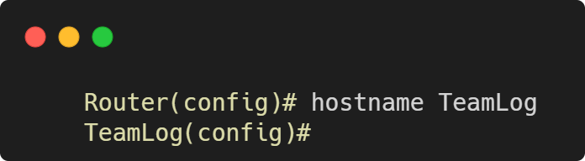
Router 호스트 네임 변경

Slide 33
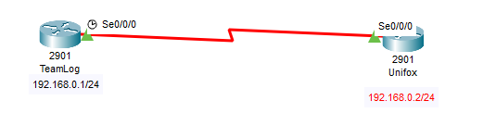
실습 04
주어진 토폴로지를 완성하고 패킷을 보내
Successful 나오게 하기.

